Slide 1



София, октомври 2023

Slide 2

ОСНОВНА ИНФОРМАЦИЯ:
Разкрита е сложна мрежа, изградена от чуждестранни граждани, с цел осъществяване на нелегални доставки на стоки с двойна употреба (гражданско и военно приложение) от европейски държави за Руската федерация;
Участниците в мрежата са лица с произход Руска федерация/бивш СССР и оперират на територията на различни държави от ЕС, както и в други страни по света (Великобритания, Швейцария, Сърбия, Сингапур, ОАЕ и др.);
За изпълнение на дейността си основните чуждестранни граждани, участващи в мрежата, използват българско дружество, регистрирано в гр. Пловдив.

Slide 3
Основни участници в установената мрежа за доставки
Руски гражданин с разрешение за постоянно пребиваване в Унгария
Българско дружество
- - - - - - - - - - - - - - -
- - - - -
Гръцки гражданин, роден в Грузия
Руски гражданин, притежаващ документи за самоличност от различни държави
- - - - - - - - - - - - - - - - - -
- - - - - - - - - - -
Собственик и управител
Управител
Лица с произход от Руска федерация, Беларус и Албания
Казахстански гражданин
Руски гражданин
- - - - - - - - -
Оперативен счетоводител
Специалист логистика

Slide 4
Начин на извършване на търговска дейност
Български фирми
Руска федерация
Покупки на обща стойност над
4 000 000 лева
България
Българско дружество
Други държави
Чуждестранни фирми

Slide 5
Начин на извършване на престъпната дейност
Придобиване на необходимите изделия в България и чужбина
Доставяне на изделията и преопаковането им на територията на гр. Пловдив
Доставка на изделията до Руска федерация
Транспортиране на изделията до територията на гр. София
Престъпна дейност
Реализация
Подготовка

Slide 6
КЛАСИФИКАЦИЯ НА ИЗВЪРШВАНАТА ПРЕСТЪПНА ДЕЙНОСТ
(съгласно НК).
Придобити са категорични данни за структурирано трайно сдружение на чуждестранни граждани, с цел да вършат съгласувано в страната престъпление по чл. 233, ал. 1 от НК – престъпление по чл. 321, ал. 1 и ал. 2 от НК.
Организираната престъпна група системно извършва противозаконни доставки на изделия и технологии с двойна употреба за Руската федерация - престъпление по чл. 233, ал. 1 от НК.

Slide 7
КВАЛИФИКАЦИЯ НА ИЗВЪРШВАНАТА ПРЕСТЪПНА ДЕЙНОСТ
(съгласно действащото законодателство на ЕС).
Доставката на изделия и технологии с двойна употреба до Руската федерация без надлежно разрешение от официален експорт-контролен орган от държава от ЕС е нарушение на Регламент (ЕС) № 2021/821 на Европейския парламент и на Съвета от 20 май 2021 г. за въвеждане на режим на съюза за контрол на износа, брокерската дейност, техническата помощ, транзита и трансфера на изделия с двойна употреба;
Доставяните изделия е възможно да се използват във военните действия в Украйна, предвид което доставката им до Руската федерация е в нарушение на чл. 2, пар. 1 от Регламент на Съвета (ЕС) № 833/2014.

Slide 8
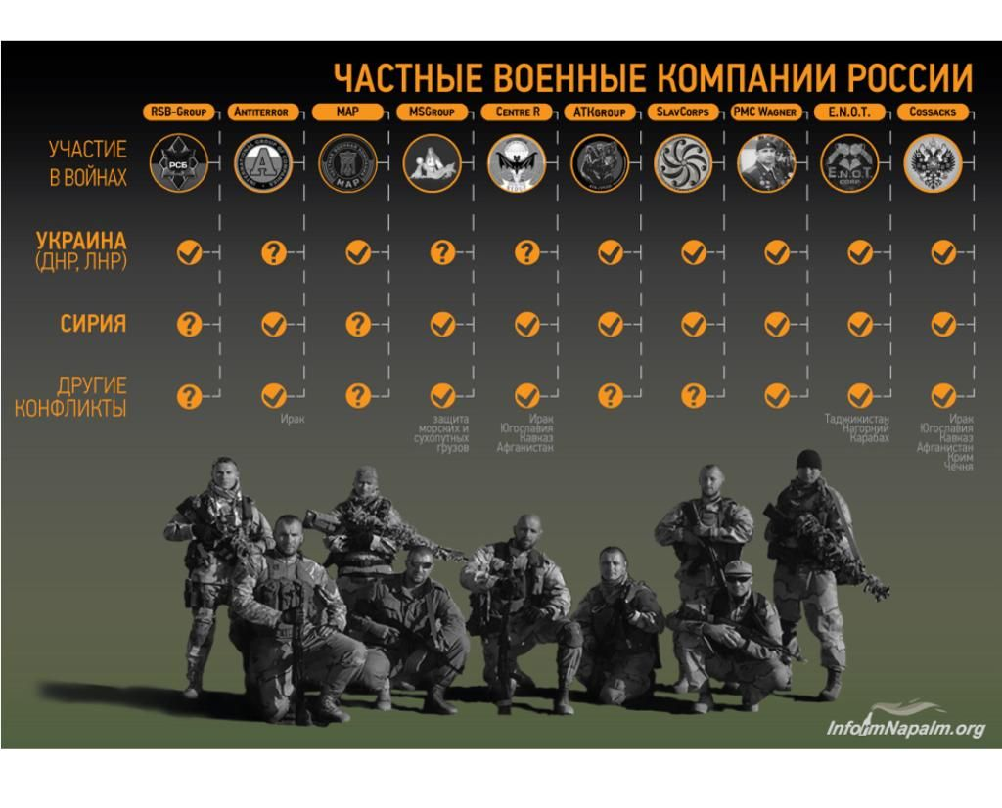
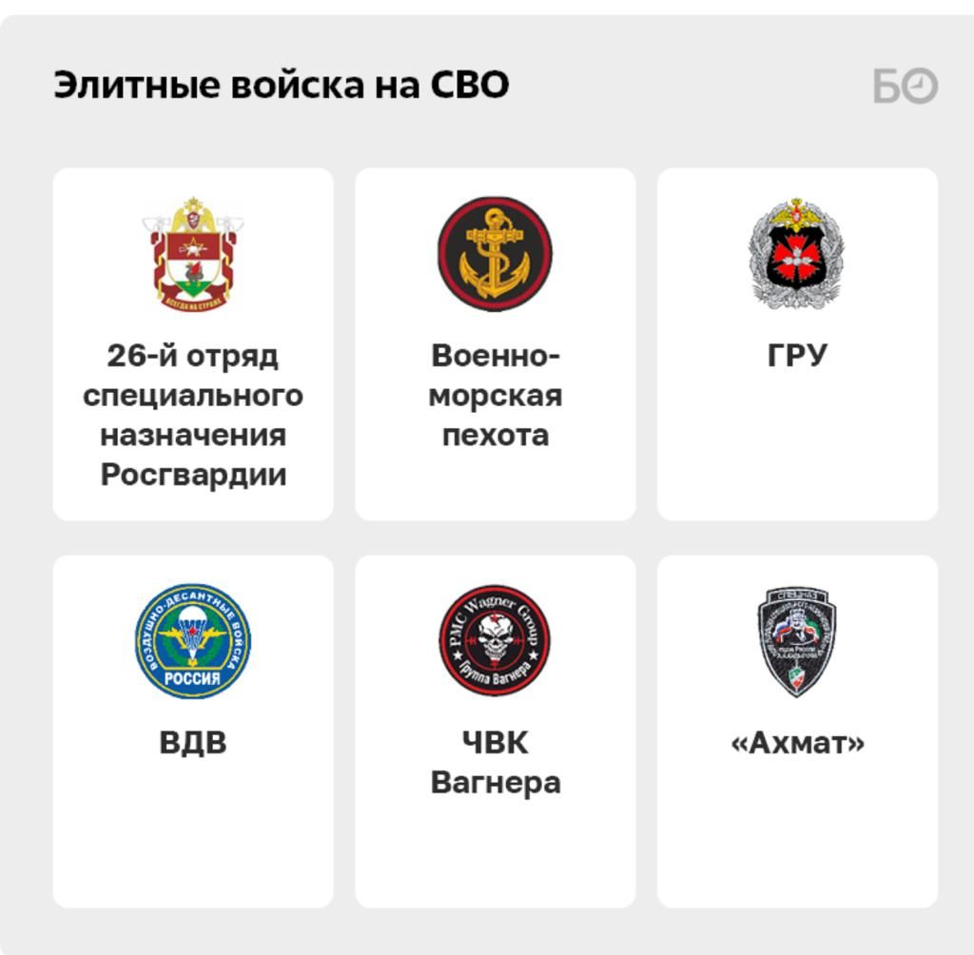
Възможни крайни потребители на изделията в Руската федерация

Slide 9
Извършени ПСД
под надзора на ОП - Пловдив
Установени и задържани лица на територията на София, Пловдив, Варна и Велико Търново по ЗМВР - 12;
Извършени са претърсвания на множество адреси на територията на страната;
Иззети изделия с двойна употреба, непосредствено преди доставката му за Руската федерация;
Иззети множество компютри, сървъри, счетоводни документи и друга документация, имаща отношение към престъпната дейност;
Извършени разпити на свидетели;
Привлечени от Окръжна прокуратура - Пловдив като обвиняеми лица на територията на България – 5;
Работата продължава…

